Slide 1
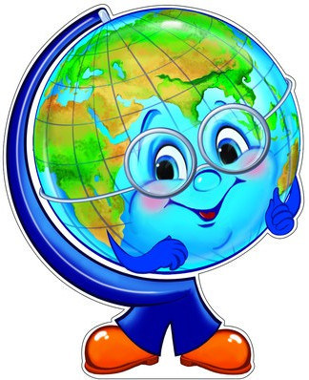
Знакомство с разными странами.
Земля- наш общий дом, на Земле много разных стран.
Важно жить в мире со всеми народами, знать и уважать их культуру, обычаи и традиции.
Мы отправляемся с вами по разным странам в поисках культуры, похожей с нашей русской культурой.

Slide 2
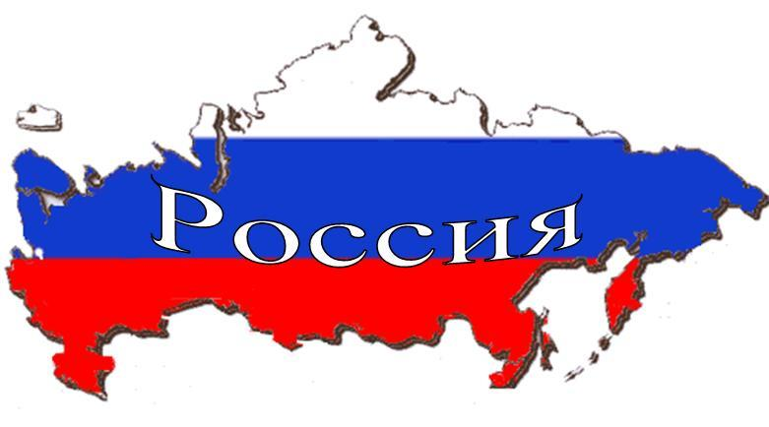
Наша страна
Как называется наша страна?

Slide 5
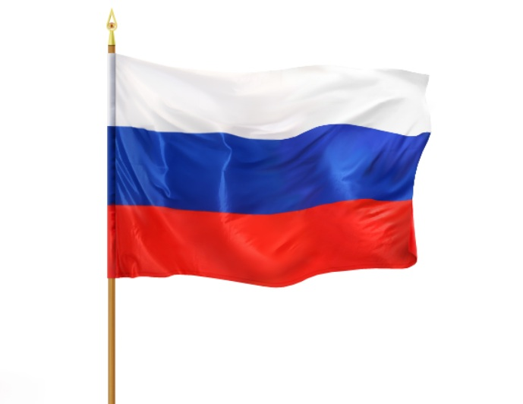
Флаг России
Государственный флаг России представляет собой прямоугольное полотнище из трех равновеликих горизонтальных полос: верхней - белого, средней - синего и нижней - красного цвета.

Slide 6
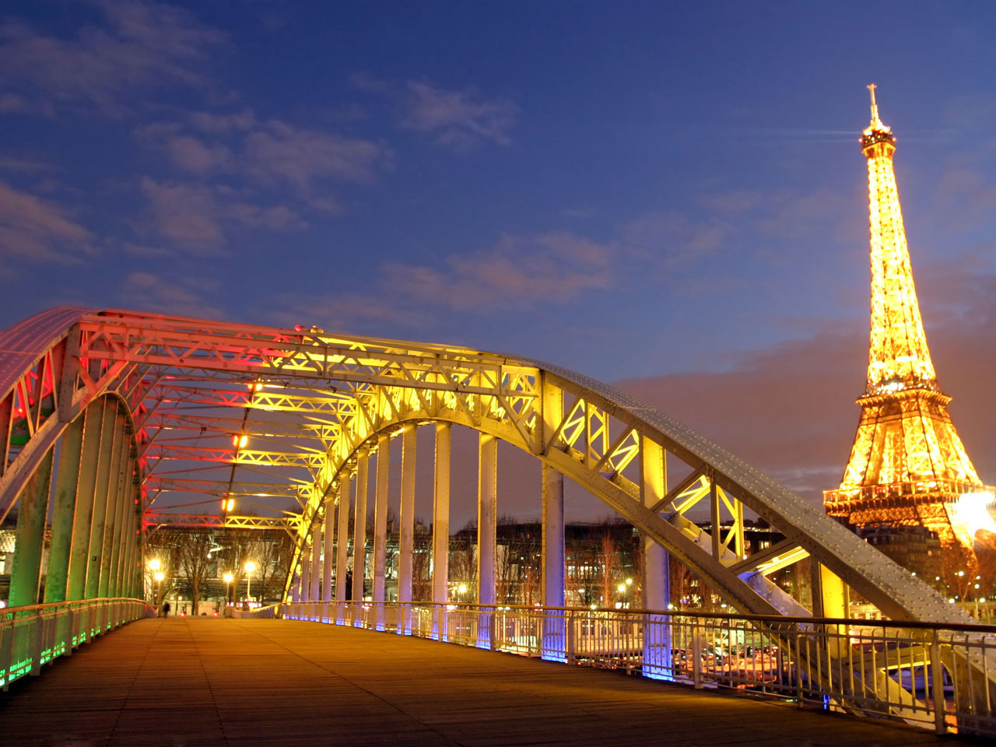
А какая страна будет первой в нашем списке, вы попробуете догадаться сами. Франция

Slide 7
Это герб. Что есть особенного в нем? Герб Франции изображает эллипс, в центре которого расположен дикторский пучок. Лента имеет надпись – Свобода, равенство, братство. Добавляют общую картину дубовые и оливковые ветви. И если дикторский пучок – символ власти и республики, то эти ветви – символ славы. Фигуры на гербе овивает цепь – символ почета и благородства. Внизу – орден Почетного Легиона. В 1920е годы герб Франции несколько меняют и в этом виде он дошел до наших времен.

Slide 8
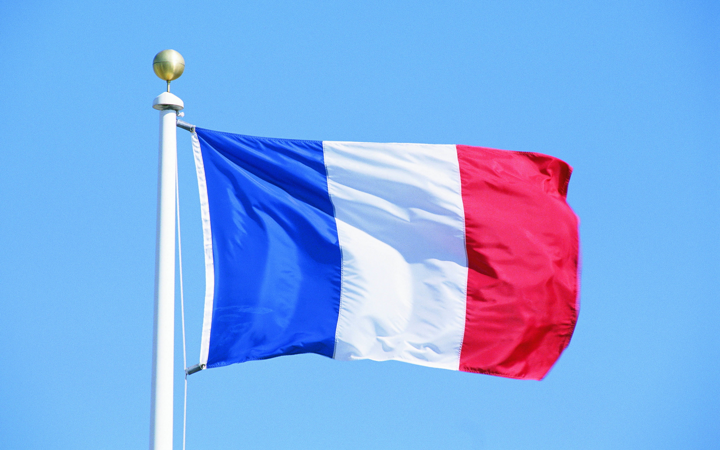
Флаг Франции
Его цвета объясняют как три слова
национального девиза:
"Свобода, равенство, братство".

Slide 9
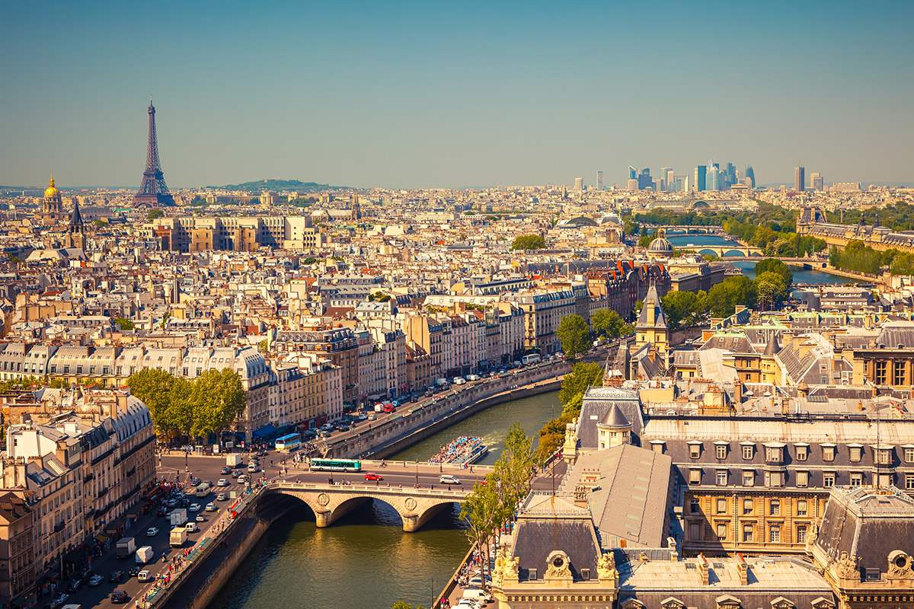
А теперь представим себя на улице в центре Парижа. Ведь это столица
Франции.

Slide 10
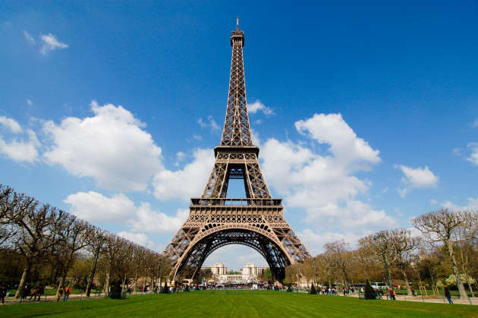
Мы находимся в Париже, а вы знаете самые знаменитые места, люди очень любят там бывать и как любые туристы, мы сейчас тоже их посетим. Это Эйфелева башня- этот символ Парижа. Задумывалась как временное сооружение — башня служила входной аркой парижской Всемирной выставке 1889 года.

Slide 11
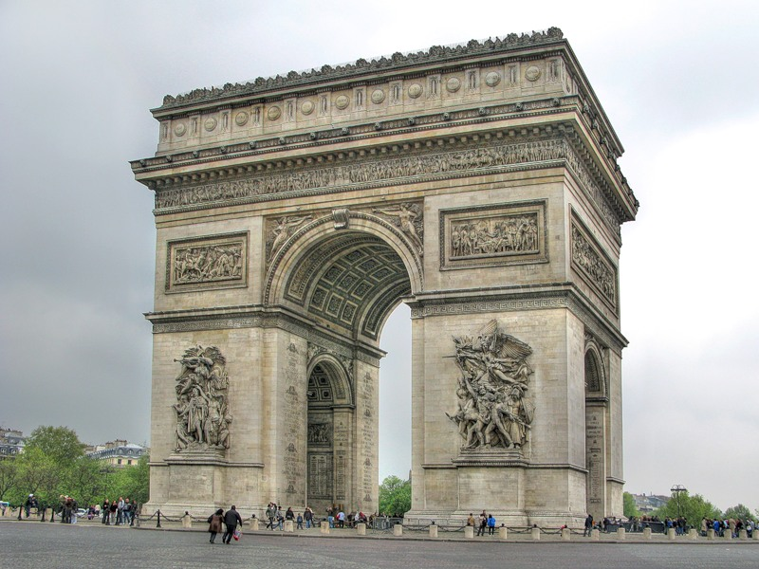
Еще одним посещаемым местом считается Триумфальная арка. Триумфальная арка расположена в одном из самых туристических кварталов, входит в число памятников столицы. Её высота примерно 50 метров, и с этой высоты открывается прекрасный вид.

Slide 12
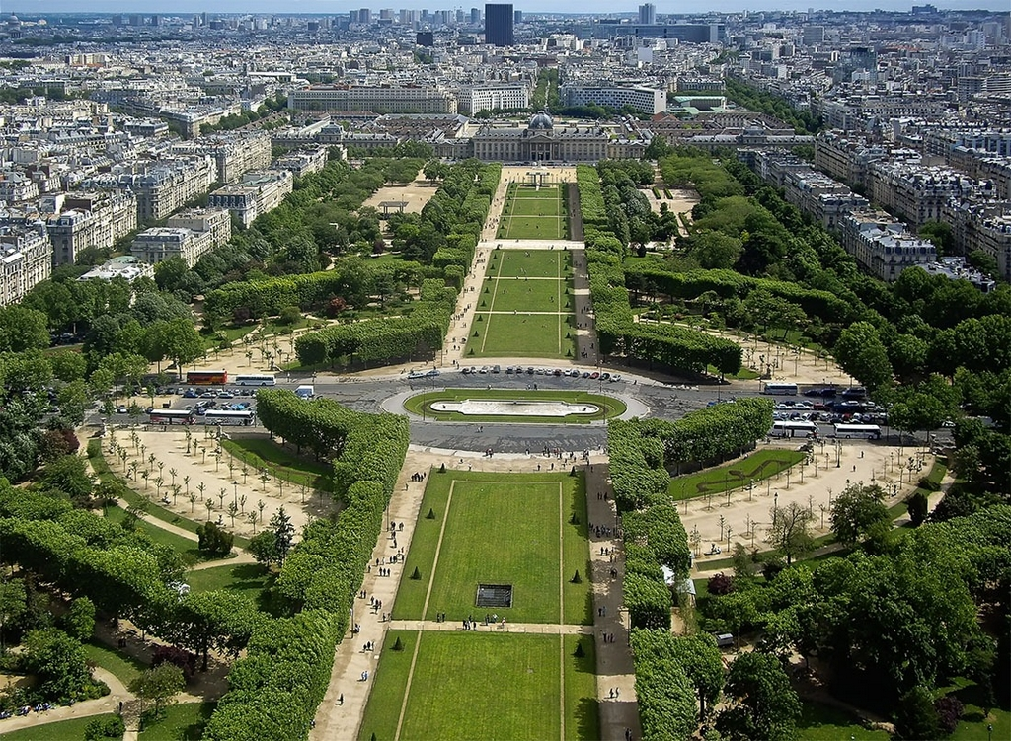
И конечно Елисейские поля. Одна из самых длинных и красивых магистралей мира.

Slide 13
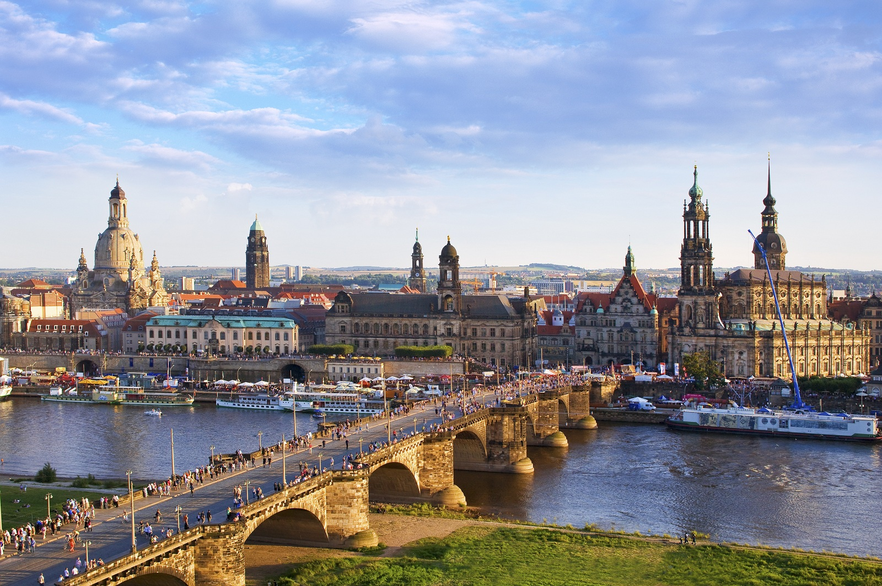
А теперь мы отправляемся с вами в Германию. Официальное название германии - Федеративная Республика Германия или ФРГ. Столица этого государства – Берлин, национальный язык – немецкий, а жителей этой страны называют немцами.

Slide 14
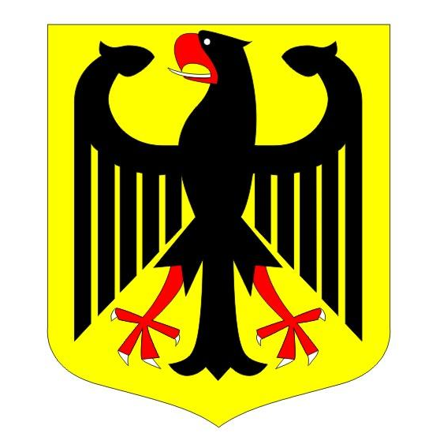
Герб Германии
Посмотрите – это герб. Официальный герб Германии – черный орел на золотистом фоне. Птица эта стала знаменитой еще со старинных времен как символ мужества, жизни и солнца.

Slide 15
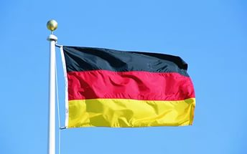
Флаг Германии
Состоит из трех горизонтальных полос одинаковой
длины и ширины: черной верхней, красной центральной и желтой нижней.

Slide 16
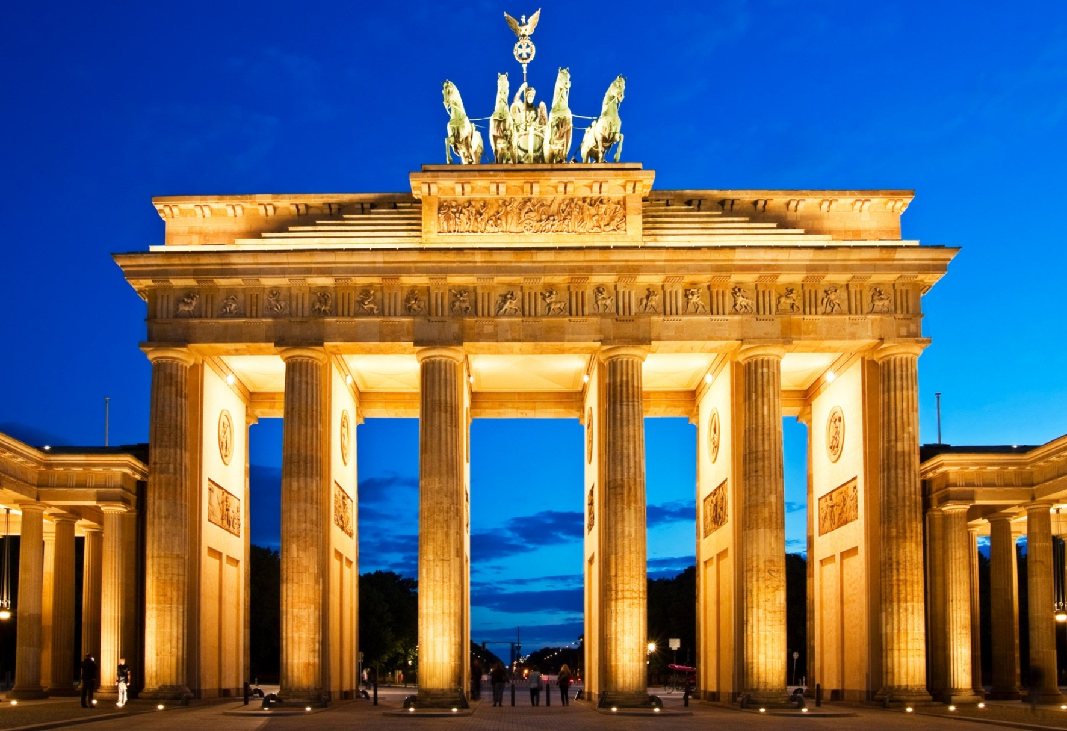
Бранденбургские ворота - это один из символов Берлина - роскошная триумфальная арка, расположенная в самом центре города.

Slide 17
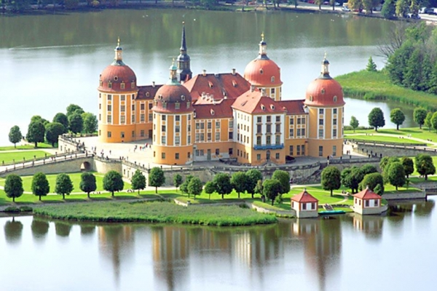
Замок Морицбург. Первоначально замок был не очень большим, замок постоянно расширялся, пока не приобрел нынешний облик, а леса были превращены в красивый охотничий парк.

Slide 18
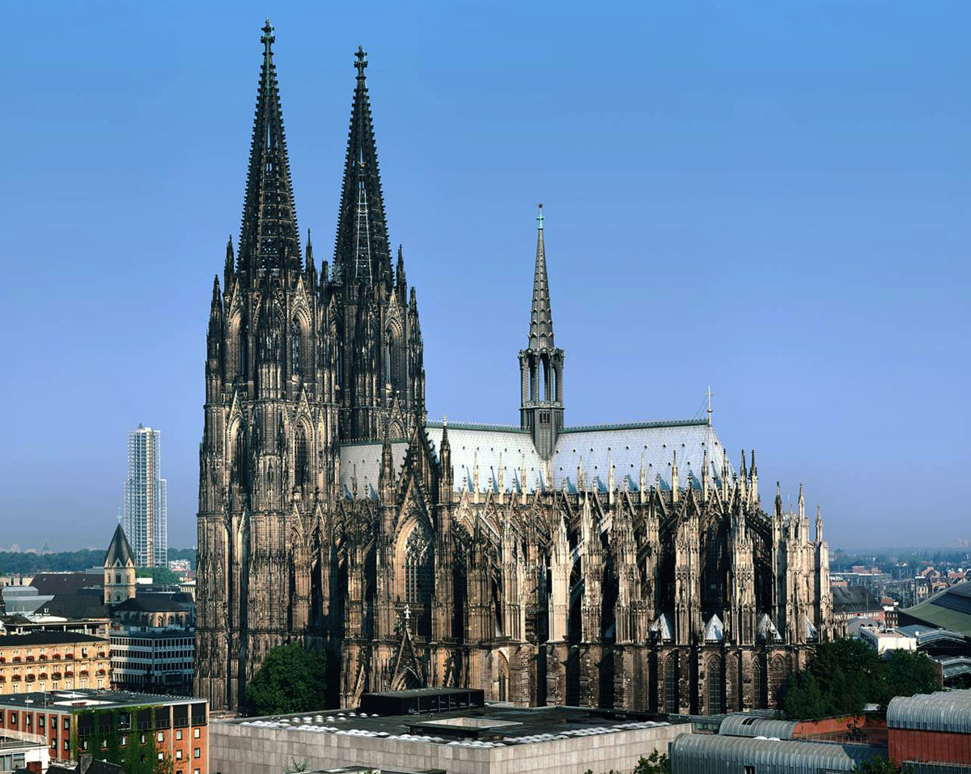
Кафедральный собор в городе Кельн. В 2008 году Кафедральный собор в городе Кельн был признан самой посещаемой достопримечательностью Германии. Кельнский Кафедральный собор является вторым по высоте в Германии.

